Slide 1

从矩阵分解到FM、FFM—原理和初步实践
小组成员：胡鑫、欧阳乾弘、潘恩、危思宇、詹子琪、张晓雅

Slide 2
目录
CONTENTS
1
矩阵分解
Matrix Factorization
2
FM
Factorization Machine
3
FFM
Field-aware Factorization Machine

Slide 3
01
矩阵分解
胡鑫、潘恩、危思宇
PART 01

Slide 4
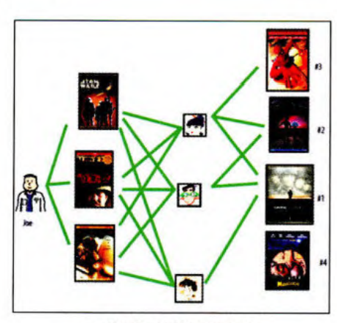
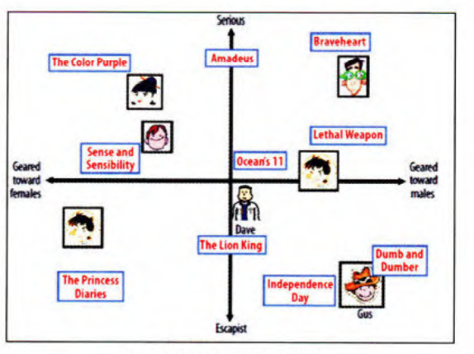
01
原理
头部效应明显
处理稀疏向量能力弱
泛化能力弱
加入隐向量
如何理解“隐向量”？

Slide 5
01
原理
“隐向量”是贯穿矩阵分解、FM、FFM的核心概念
北京校区有间宿舍，住着甲和乙。甲脾气暴躁，但乙能和他和睦相处。
珠海校区有间宿舍，住着丙和丁。丙不好相处，但丁能和他和睦相处。
请问：素不相识的乙和丁假如住一间宿舍，他们关系会是怎么样？
乙丁的性格应该不差，所以我们也能猜测他们可以和睦相处。

Slide 6
01
原理
“隐向量”实质是变量的多维内在特质，基于此我们可以对从未发生过的变量交互行为做出预测。
但实际中，我们只是给定内在特质的维数让电脑进行逼近，说不清每个维度到底是什么意思，故称“隐”。

Slide 7
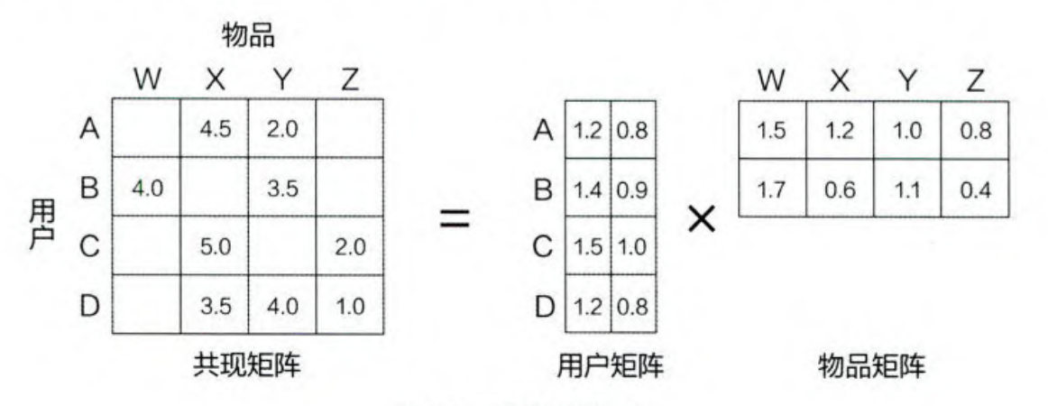
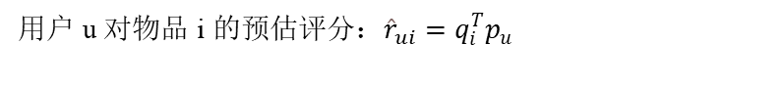
01
原理
将 m×n 维的共现矩阵 R 分解为 m×k 维的用户矩阵 U 和 k×n 维的物品矩阵 V 相乘的形式；k 是隐向量的维度
用户 u 对物品 i 的预估评分：${\hat{r}}_{ui}=q_{i}^{T}p_{u}$

Slide 8
01
求解过程
特征值分解：只能用于方阵
奇异值分解：要求共现矩阵是稠密的；计算复杂度高
梯度下降法：让原始评分$r_{ui}$与用户向量和物品向量之积$q_{i}^{T}p_{u}$的差尽量小

Slide 9
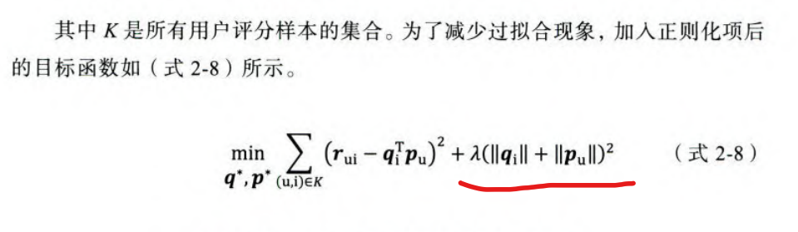
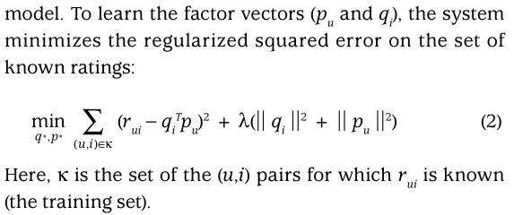
《深度学习推荐系统》勘误：
P24

Slide 10
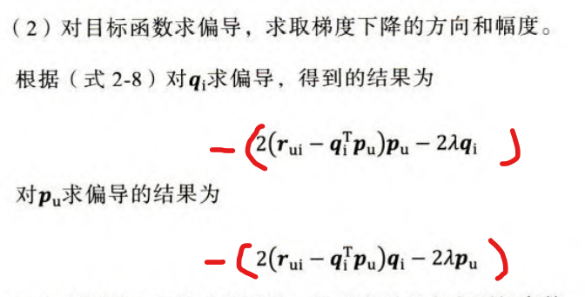
P25

Slide 11
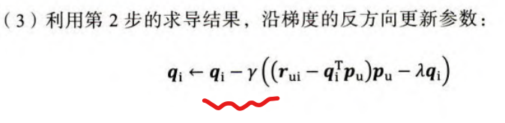
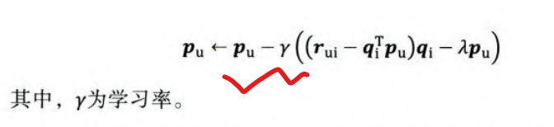
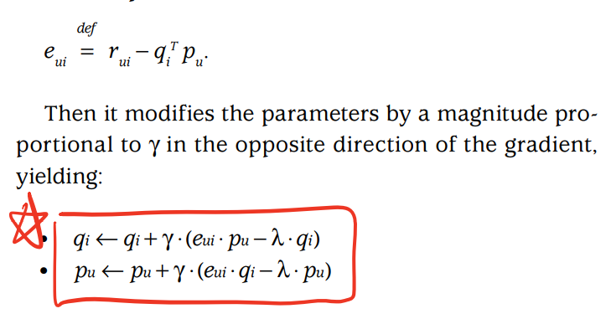
P26

Slide 12
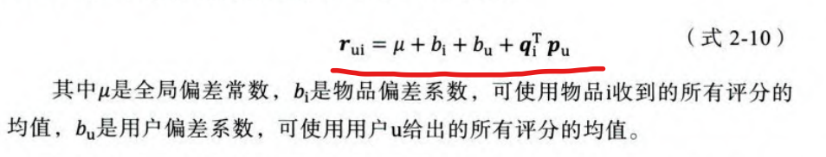
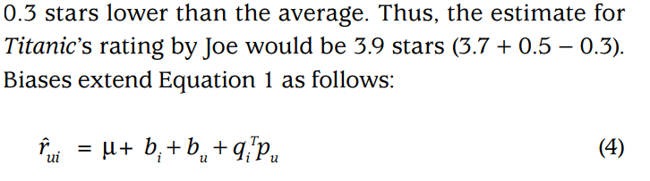
P26
$b_{i}$ 和 $b_{u}$ 可以用物品和用户的评分均值吗？

Slide 13
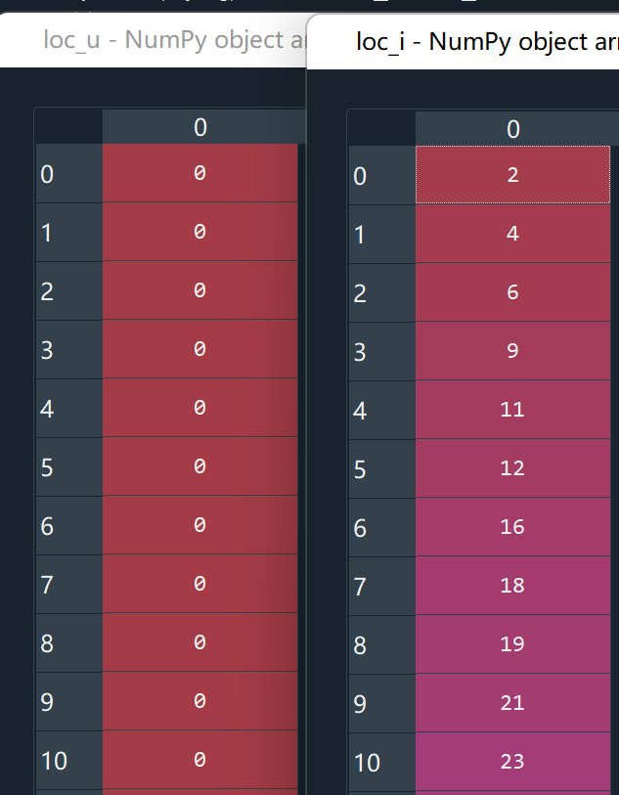
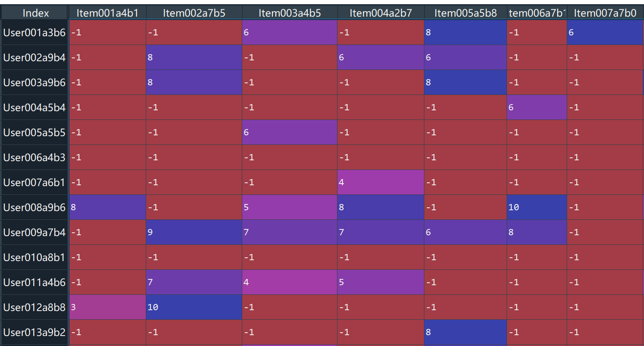
01
代码结果展示
（1）生成的共现矩阵：
-1表示初始值，用户物品打分在0-10
对共现矩阵有评分地方进行定位：如loc_u=0,loc_i=2时，代表共现矩阵第一行第三列有评分，该位置评分为6

Slide 14
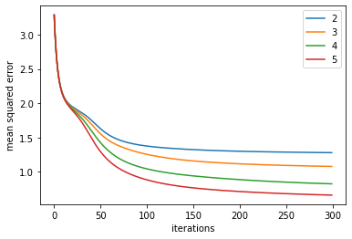
01
代码结果展示
（2）不同隐向量维度下均方误差图：

Slide 15
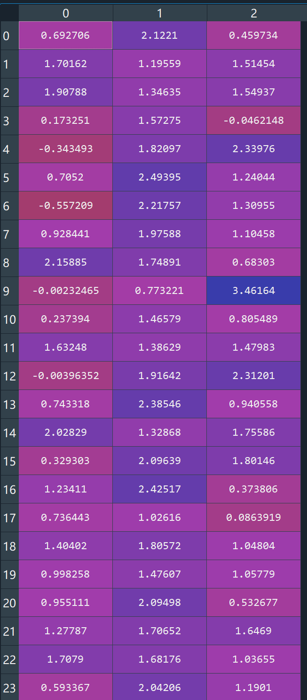
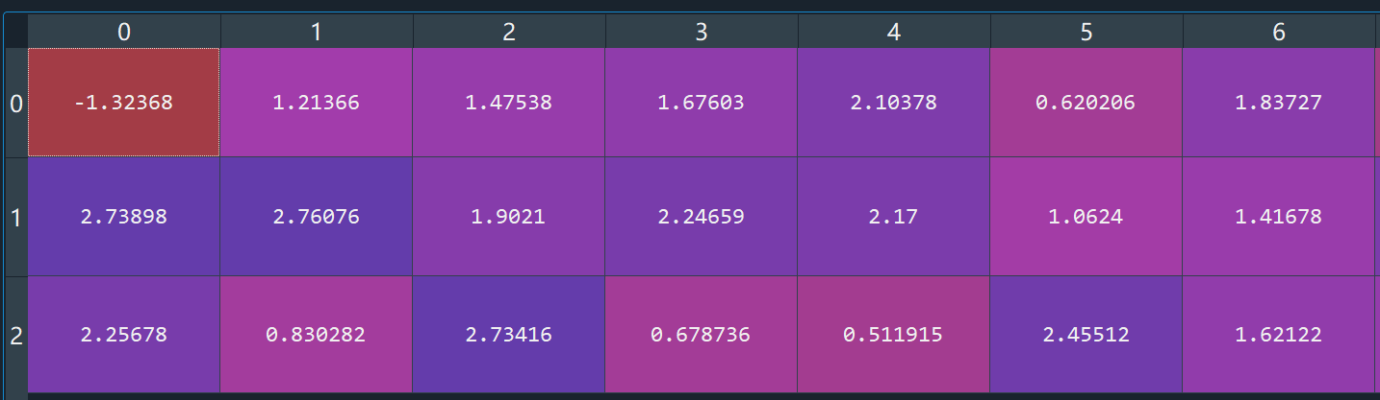
01
代码结果展示
（3）未纠偏下用户和物品隐向量：
用户隐向量矩阵
物品隐向量矩阵：
：

Slide 16
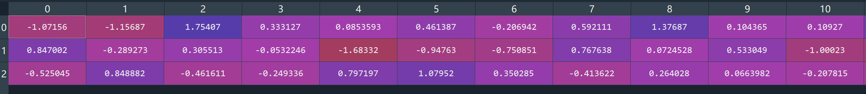
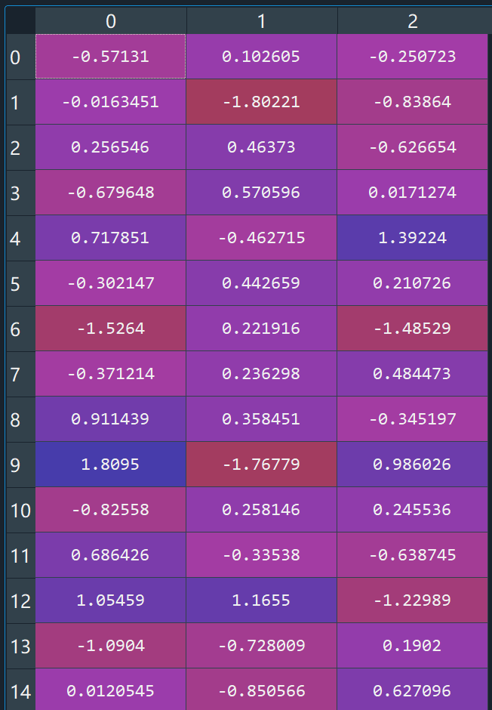
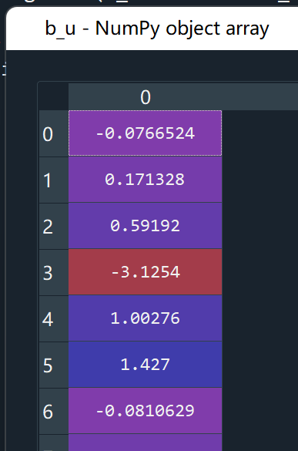
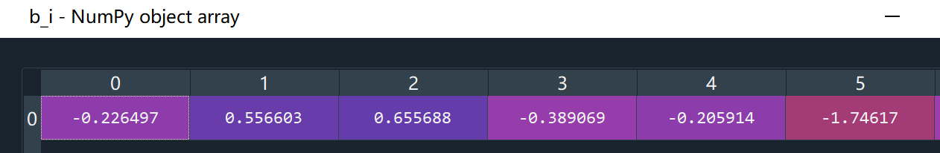
01
代码结果展示
（3）纠偏下用户和物品隐向量：
3、物品隐向量矩阵：
1、用户隐向量矩阵：
2、用户偏差b_u：
4、物品偏差b_i：

Slide 17
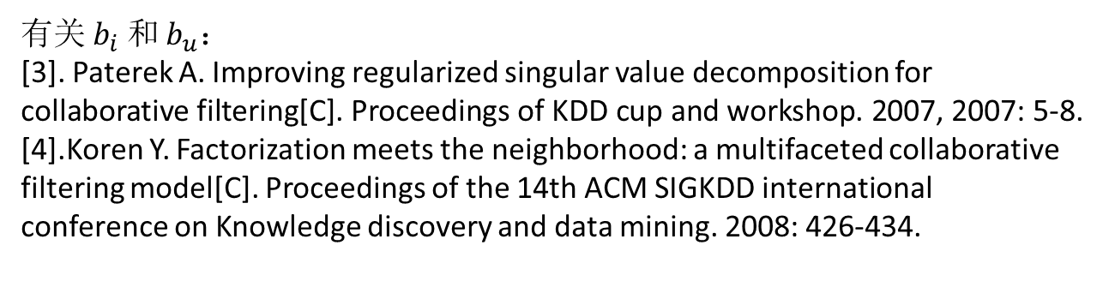
参考文献
核心参考文献：
[1]. 《深度学习推荐系统》--王喆
[2]. Koren Y, Bell R, Volinsky C. Matrix factorization techniques for recommender systems[J]. Computer, 2009, 42(8): 30-37.
有关 $b_{i}$ 和 $b_{u}：$
[3]. Paterek A. Improving regularized singular value decomposition for collaborative filtering[C]. Proceedings of KDD cup and workshop. 2007, 2007: 5-8.
[4].Koren Y. Factorization meets the neighborhood: a multifaceted collaborative filtering model[C]. Proceedings of the 14th ACM SIGKDD international conference on Knowledge discovery and data mining. 2008: 426-434.

Slide 18
02
FM
詹子琪、张晓雅
PART 02

Slide 19


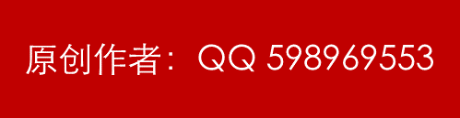
02
原因
FM本质：隐向量的特征交叉
为什么？
1.利用单一特征而非交叉特征会导致信息损失甚至是错误结论；
2.单一特征简单加权不具备特征交叉生成高维组合特征的能力，表达能力弱；
3.poly2模型的暴力组合致使特征向量更加稀疏。



−




Slide 20
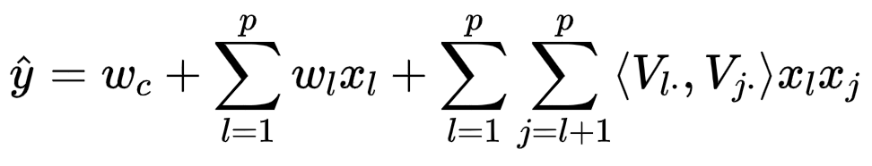
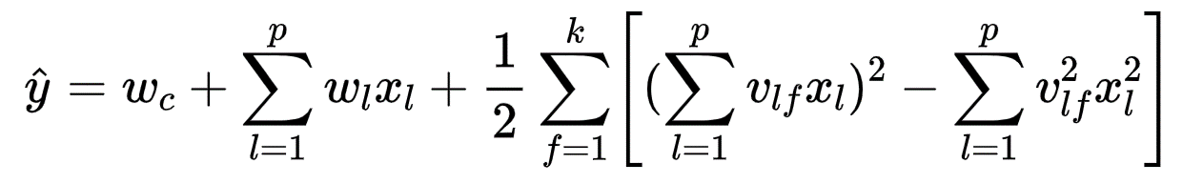
02
推导过程
模型定义式：
01
定义式化简：
02

Slide 21
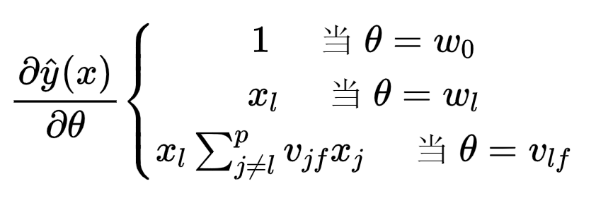
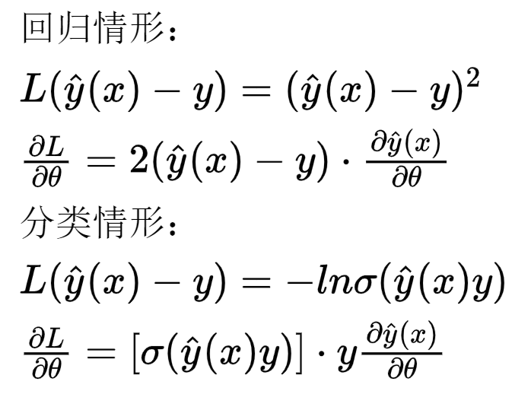
02
推导过程
各参数的梯度：
03
损失函数及梯度：
04

Slide 22
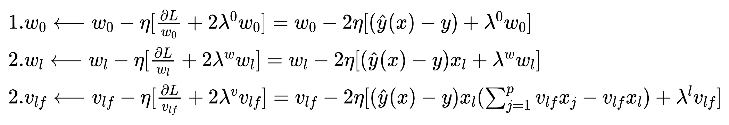
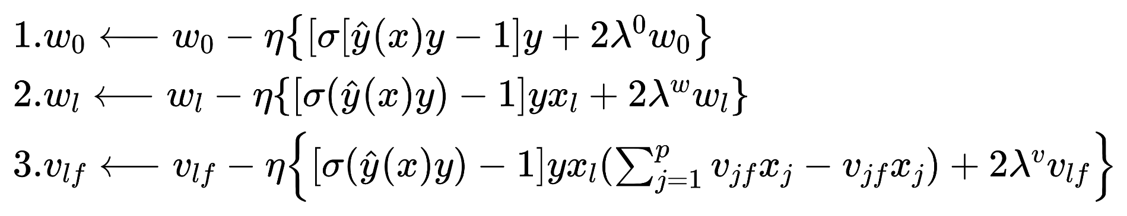
02
推导过程
参数梯度下降：
05

Slide 23
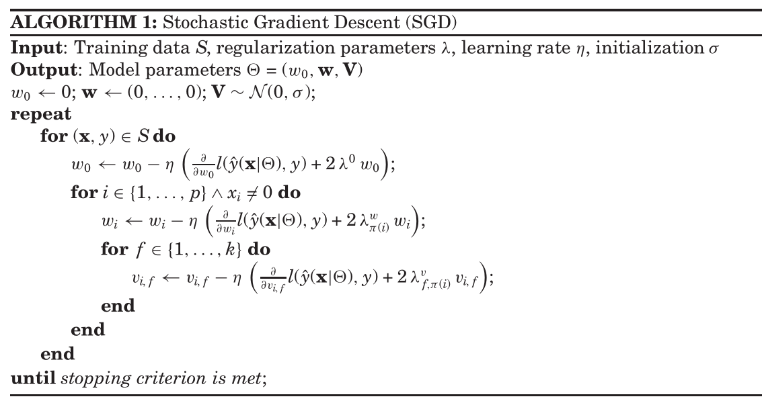
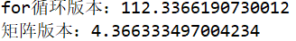
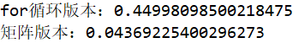
02
推导过程
时间代价太大！
论文给出算法：
蘑菇数据集（迭代5次，隐向量5维）
心脏病数据集（同上）

Slide 24
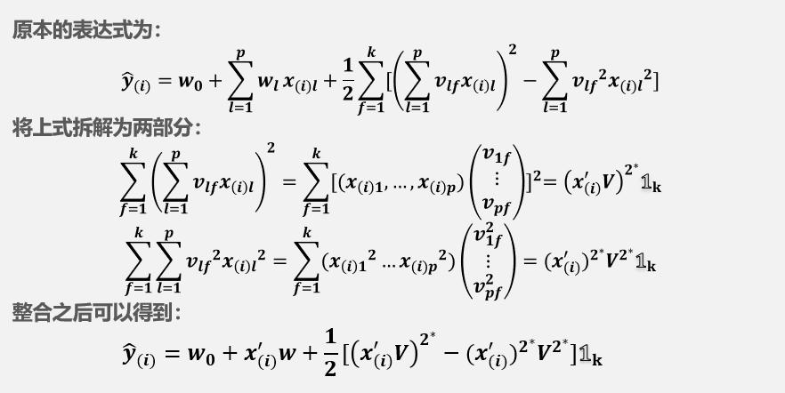
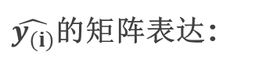
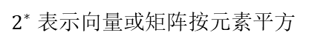
02
推导过程（矩阵简化推导）
$\hat{y_{(i)}}$的矩阵表达：
01
$2^{∗}$ 表示向量或矩阵按元素平方

Slide 25
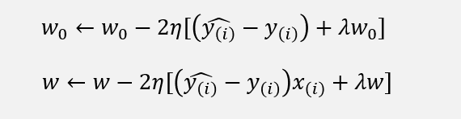
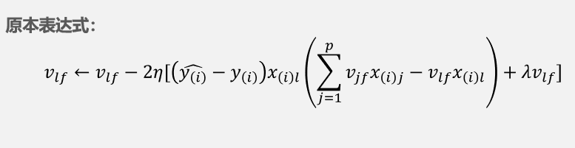
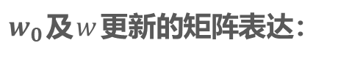
02
推导过程（矩阵简化推导）
02
$w_{0}$及$w$更新的矩阵表达：
03
V更新的矩阵表达：

Slide 26
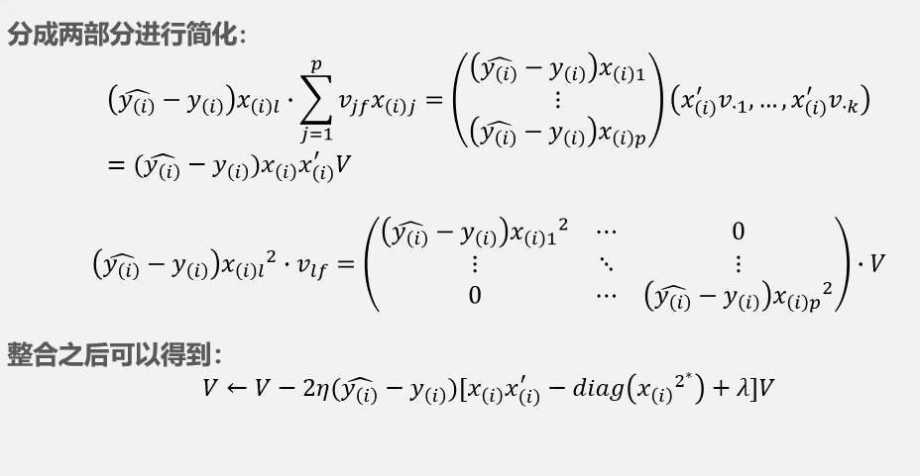
02
推导过程（矩阵简化推导）

Slide 27
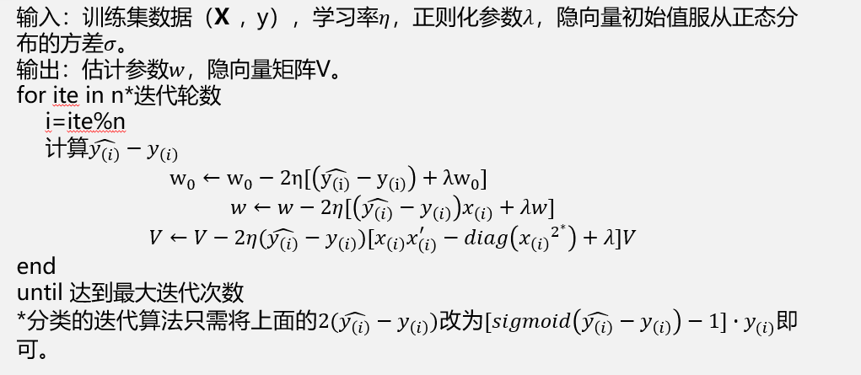
02
推导过程（矩阵简化推导）
经过矩阵简化后的算法（以回归为例）：

Slide 28
03
FM的优点
有许多不同的分解模型，例如矩阵分解，并行因子分析或专用模型，例如SVD ++，PITF或FPMC。这些模型的缺点是它们不适用于一般的预测任务，而仅适用于特殊的输入数据。FM是一种通用方法，可以通过特征工程来模拟大多数分解模型。这样，FM将特征工程的普遍性与分解模型的优越性结合在一起，以估计大范围分类变量之间的交互。
（详细推导可见（赵衎衎等.因子分解机模型研究综述[J].软件学报,2019,30(03):799-821.DOI:10.13328/j.cnki.jos.005698.））

Slide 29
03
FM的缺点
1、由于FM模型和数据组织形式的高维稀疏性，在大数据环境下：一方面，更多的上下文特征不断涌入；另一方面，数据规模不断增加。两者共同导致因子分解机的模型复杂度增加和训练数据增长。
2、在标准FM中，所有特征之间相互平等，类别和层次信息无法得到体现。
3、由于FM表达式的整体非凸性，标准FM基于梯度的优化，其步长及正则化超参的选择都会影响到模型训练的收敛。

Slide 30
02
推导过程
时间代价太大！
论文给出算法：
蘑菇数据集（迭代5次，隐向量5维）
心脏病数据集（同上）

Slide 31
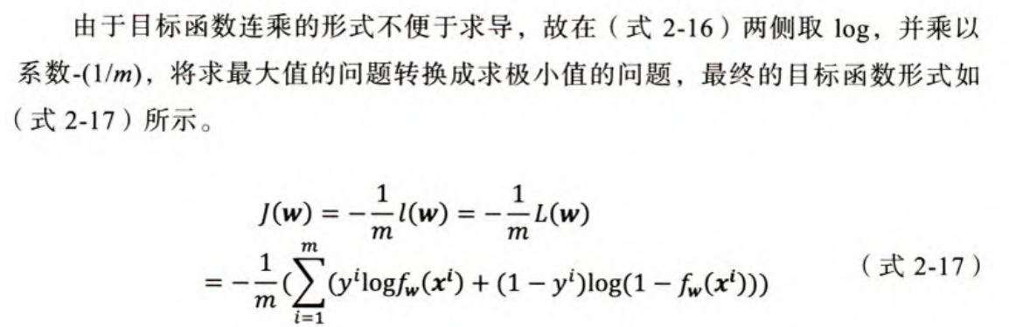
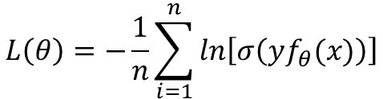
为什么有两种逻辑损失函数？
$$L\left(θ\right)=−\frac{1}{n}\sum_{i=1}^{n}{ln\left[σ\left(yf_{θ}(x)\right)\right]}$$
[-1，1]
逻辑损失函数(全样本)：
区别：
[0，1]
《深度学习推荐系统》p31
负样本表示方式不同！

Slide 32
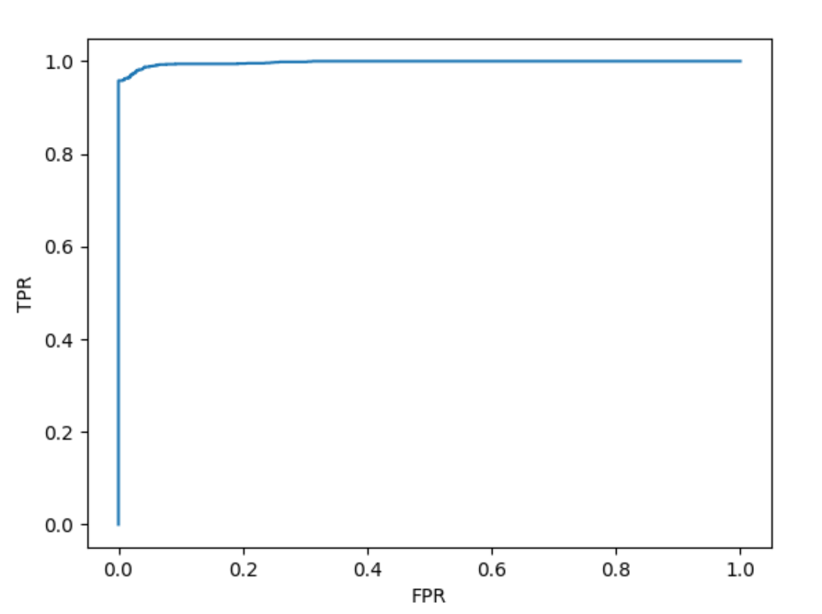
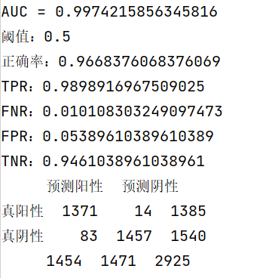
蘑菇数据集预测结果：

Slide 33
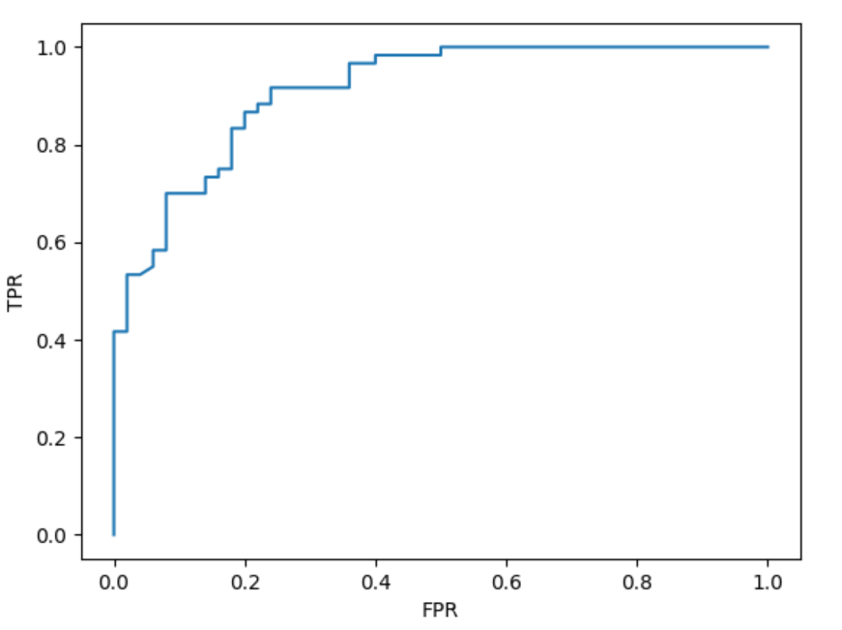
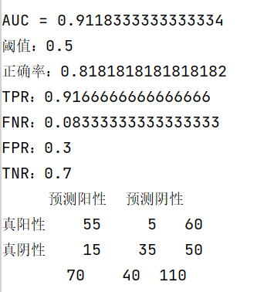
心脏病数据集预测结果：

Slide 34
参考文献
核心参考文献：
[1]. Rendle S. Factorization machines[C]//2010 IEEE International conference on data mining. IEEE, 2010: 995-1000.
编程方法公式参考：
[2]. Rendle S. Factorization machines with libfm[J]. ACM Transactions on Intelligent Systems and Technology (TIST), 2012, 3(3): 1-22.

Slide 35
03
FFM
欧阳乾弘
PART 03

Slide 36
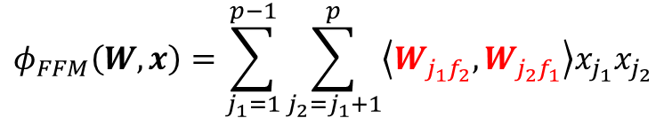
原理：“见人发货”
当前任务： 解决二分类问题
$$φ_{FFM}\left(W,x\right)=\sum_{j_{1}=1}^{p−1}{\sum_{j_{2}=j_{1}+1}^{p}{\left\langle W_{j_{1}f_{2}},W_{j_{2}f_{1}}\right\rangle x_{j_{1}}x_{j_{2}} }}$$
核心：
参数 $W$ 是 $p×f×k$ 的三维数组，$x$ 是某个观测的 $p$ 维向量
预测公式？损失函数？迭代方法？

Slide 37
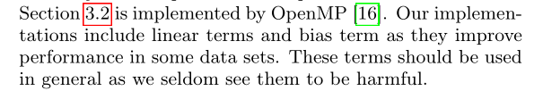
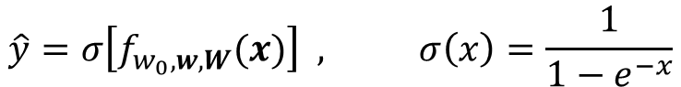
预测时，要加常数项和一次项，代入逻辑函数：
Juan Y, Zhuang Y, Chin W S, et al. Field-aware factorization machines for CTR prediction[C].
Proceedings of the 10th ACM conference on recommender systems. 2016: pp47.
$$f_{w_{0},w,W}\left(x\right)=w_{0}+\left\langle w,x\right\rangle +φ_{FFM}(W,x)$$
$$\hat{y}=σ\left[f_{w_{0},w,W}(x)\right] , σ\left(x\right)=\frac{1}{1−e^{−x}}$$

Slide 38
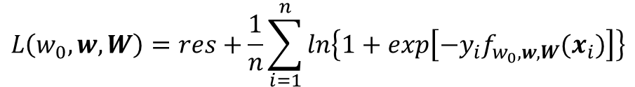


$$L\left(w_{0},w,W\right)=res+\frac{1}{n}\sum_{i=1}^{n}{ln⁡\left\{1+exp\left[−y_{i}f_{w_{0},w,W}(x_{i})\right]\right\}}$$
逻辑损失函数：
（全样本）
$$res=\frac{λ}{2}\left(w_{0}^{2}+{\left\|w\right\|}_{2}^{2}+\sum_{j=1}^{p}{\sum_{l=1}^{f}{{\left\|W_{jl}\right\|}_{2}^{2}}}\right)$$
约束项：
回顾因子分解机部分对损失函数的解释：
$$L\left(θ\right)=−\frac{1}{n}\sum_{i=1}^{n}{ln\left[σ\left(yf_{θ}\left(x\right)\right)\right]}=\frac{1}{n}\sum_{i=1}^{n}{ln⁡\left\{1+exp\left(−yf_{θ}(x)\right)\right\}}$$

Slide 39
迭代方法： AdaGrad(自适应学习率 + 随机梯度下降)
Early Stopping(提前终止法)
直接梯度下降/随机梯度下降不行吗？
回顾矩阵分解的内容，隐向量维数对拟合效果的影响

Slide 40







$$L\left(w_{0},w,W\right)=\frac{λ}{2}\left(w_{0}^{2}+{\left\|w\right\|}_{2}^{2}+\sum_{j=1}^{p}{\sum_{l=1}^{f}{{\left\|W_{jl}\right\|}_{2}^{2}}}\right)+ln⁡\left\{1+exp\left[−y_{i}f_{w_{0},w,W}(x_{i})\right]\right\}$$
对任意参数求导都等于 $λ$ 乘上参数自己
后半段求导（外侧）
$$κ_{i}≜∇_{f_{w_{0},w,W}(x_{i})}L\left(w_{0},w,W\right)=\frac{−y_{i}}{1+exp\left[y_{i}f_{w_{0},w,W}(x_{i})\right]}$$
$$\frac{∂f_{w_{0},w,W}(x_{i})}{∂w_{0}}=1$$
参数的梯度
$$\frac{∂f_{w_{0},w,W}(x_{i})}{∂w}=x_{i}$$
$$\frac{∂f_{w_{0},w,W}(x_{i})}{∂W_{j_{1}f_{2}}}=W_{j_{2}f_{1}}⋅x_{i,j_{1}}x_{i,j_{2}}$$
之后省略下标 $i$

Slide 41














对 $w_{0}$：
$$g_{w_{0}}=∇_{w_{0}}L\left(w_{0},w,W\right)=λw_{0}+κ$$
对 $w$：
$$g_{w}=∇_{w}L\left(w_{0},w,W\right)=λw+κx$$
$$G_{w_{0}}←G_{w_{0}}+g_{w_{0}}^{2}$$
$$G_{w}←G_{w}+g_{w}^{2}$$
此处计算针对向量内部每个元素进行
$$w_{0}←w_{0}−\frac{η}{\sqrt{G_{w_{0}}}}g_{w_{0}}$$
$$w←w−\frac{η}{\sqrt{G_{w}}}g_{w}$$
对 $W$：
$$g_{j_{1}f_{2}}=∇_{W_{j_{1}f_{2}}}L\left(w_{0},w,W\right)=λW_{j_{1}f_{2}}+κW_{j_{2}f_{1}}x_{j_{1}}x_{j_{2}}$$
$${(j}_{1}≤j_{2})$$
$$g_{j_{2}f_{1}}=∇_{W_{j_{2}f_{1}}}L\left(w_{0},w,W\right)=λW_{j_{2}f_{1}}+κW_{j_{1}f_{2}}x_{j_{1}}x_{j_{2}}$$
$$G_{W_{j_{1}f_{2}}}←G_{W_{j_{1}f_{2}}}+g_{j_{1}f_{2}}^{2}$$
$$G_{W_{j_{2}f_{1}}}←G_{W_{j_{2}f_{1}}}+g_{j_{2}f_{1}}^{2}$$
此处计算针对向量内部每个元素进行
$$W_{j_{1}f_{2}}←W_{j_{1}f_{2}}−\frac{η}{\sqrt{G_{W_{j_{1}f_{2}}}}}g_{j_{1}f_{2}}$$
$$W_{j_{2}f_{1}}←W_{j_{2}f_{1}}−\frac{η}{\sqrt{G_{W_{j_{2}f_{1}}}}}g_{j_{2}f_{1}}$$

Slide 42

Early Stopping(提前终止法)：把训练集再次拆分成“真训练集”和“验证集”，每遍历一次样本，计算验证集的损失函数，如果损失较之前增加，就终止程序
calculate loss at the end of each epoch, return until loss goes up

Slide 43




回顾因子分解机的内容，python中for循环计算的时间代价
上述方法至少需要三层循环，仅仅几千个样本，迭代时间将以小时计！
$$φ_{FFM}\left(W,x\right)=\sum_{j_{1}=1}^{p−1}{\sum_{j_{2}=j_{1}+1}^{p}{\left(W_{j_{1}f_{2}}⋅W_{j_{2}f_{1}}\right)x_{j_{1}}x_{j_{2}} }}$$
核心困难：
$$g_{j_{1}f_{2}}=λW_{j_{1}f_{2}}+κW_{j_{2}f_{1}}x_{j_{1}}x_{j_{2}}$$
$${(j}_{1}≤j_{2})$$
$$g_{j_{2}f_{1}}=λW_{j_{2}f_{1}}+κW_{j_{1}f_{2}}x_{j_{1}}x_{j_{2}}$$
三维复杂交互的参数计算，能用矩阵运算代替吗？

Slide 44

$κ$ 的计算、验证集损失的计算不涉及参数更新，理论上可以去掉for循环
参数更新时，当且仅当每个域内只有一个变量非零时（one-hot）才行。因为如果是 multi-hot，那么每处理一个样本，有的隐向量会多次更新。
仿照矩阵分解做法，可以专门挑非零部分计算，从而简化计算。
另外，当所有变量非0即1时，可以略去 $x_{j_{1}}x_{j_{2}}$
理论存在，如何实践？

Slide 45


域 | 0 |  | 1 |  |  | 2
变量 | 0 | 1 | 2 | 3 | 4 | 5 | 6 | 7
可以把参数长方体想象成一堆“木棒”，每次定位其中两根进行交互。
问题转化为构造抽取“木棒”的坐标序列。
一根木棒
j1 | 0 | 0 | 0 | 0 | 0 | 0 | 0 | 1 | 1 | 1 | 1 | 1 | 1 | 2 | 2 | 2 | 2 | 2 | 3 | 3 | 3 | 3 | 4 | 4 | 4 | 5 | 5 | 6
f2 | 0 | 1 | 1 | 1 | 2 | 2 | 2 | 1 | 1 | 1 | 2 | 2 | 2 | 1 | 1 | 2 | 2 | 2 | 1 | 2 | 2 | 2 | 2 | 2 | 2 | 2 | 2 | 2
j2 | 1 | 2 | 3 | 4 | 5 | 6 | 7 | 2 | 3 | 4 | 5 | 6 | 7 | 3 | 4 | 5 | 6 | 7 | 4 | 5 | 6 | 7 | 5 | 6 | 7 | 6 | 7 | 7
f1 | 0 | 0 | 0 | 0 | 0 | 0 | 0 | 0 | 0 | 0 | 0 | 0 | 0 | 1 | 1 | 1 | 1 | 1 | 1 | 1 | 1 | 1 | 1 | 1 | 1 | 2 | 2 | 2

Slide 46
j1 | 0 | 0 | 0 | 0 | 0 | 0 | 0 | 1 | 1 | 1 | 1 | 1 | 1 | 2 | 2 | 2 | 2 | 2 | 3 | 3 | 3 | 3 | 4 | 4 | 4 | 5 | 5 | 6
f2 | 0 | 1 | 1 | 1 | 2 | 2 | 2 | 1 | 1 | 1 | 2 | 2 | 2 | 1 | 1 | 2 | 2 | 2 | 1 | 2 | 2 | 2 | 2 | 2 | 2 | 2 | 2 | 2
j2 | 1 | 2 | 3 | 4 | 5 | 6 | 7 | 2 | 3 | 4 | 5 | 6 | 7 | 3 | 4 | 5 | 6 | 7 | 4 | 5 | 6 | 7 | 5 | 6 | 7 | 6 | 7 | 7
f1 | 0 | 0 | 0 | 0 | 0 | 0 | 0 | 0 | 0 | 0 | 0 | 0 | 0 | 1 | 1 | 1 | 1 | 1 | 1 | 1 | 1 | 1 | 1 | 1 | 1 | 2 | 2 | 2
实质
标红表示该编号变量对应的域
j1 | 0 | 0 | 0 | 0 | 0 | 0 | 0 | 1 | 1 | 1 | 1 | 1 | 1 | 2 | 2 | 2 | 2 | 2 | 3 | 3 | 3 | 3 | 4 | 4 | 4 | 5 | 5 | 6
f2 | 1 | 2 | 3 | 4 | 5 | 6 | 7 | 2 | 3 | 4 | 5 | 6 | 7 | 3 | 4 | 5 | 6 | 7 | 4 | 5 | 6 | 7 | 5 | 6 | 7 | 6 | 7 | 7
j2 | 1 | 2 | 3 | 4 | 5 | 6 | 7 | 2 | 3 | 4 | 5 | 6 | 7 | 3 | 4 | 5 | 6 | 7 | 4 | 5 | 6 | 7 | 5 | 6 | 7 | 6 | 7 | 7
f1 | 0 | 0 | 0 | 0 | 0 | 0 | 0 | 1 | 1 | 1 | 1 | 1 | 1 | 2 | 2 | 2 | 2 | 2 | 3 | 3 | 3 | 3 | 4 | 4 | 4 | 5 | 5 | 6
因为提前知道每个变量的域，问题简化为构造第一行、第二行两个数列！
困难是，如何不用循环就做到这一点？

Slide 47

0 | 0 | 0 | 0 | 0 | 0 | 0 | 0
1 | 1 | 1 | 1 | 1 | 1 | 1 | 1
2 | 2 | 2 | 2 | 2 | 2 | 2 | 2
3 | 3 | 3 | 3 | 3 | 3 | 3 | 3
4 | 4 | 4 | 4 | 4 | 4 | 4 | 4
5 | 5 | 5 | 5 | 5 | 5 | 5 | 5
6 | 6 | 6 | 6 | 6 | 6 | 6 | 6
7 | 7 | 7 | 7 | 7 | 7 | 7 | 7
构造左侧矩阵
第一行：上三角矩阵横向拉直
第二行：下三角矩阵纵向拉直
记pos为非零变量位置向量，
field为非零变量对应域向量，
t为pos长度（非零变量个数），
第一行为loc1，第二行为loc2，
若非零变量的值全为1，则有：
$$\sum_{j_{1}=1}^{p−1}{\sum_{j_{2}=j_{1}+1}^{p}{\left\langle W_{j_{1}f_{2}},W_{j_{2}f_{1}}\right\rangle }}=\left\langle vec\left(W_{pos\left[loc1\right],field[loc2]}\right),vec\left(W_{pos\left[loc2\right],field\left[loc1\right]}\right)\right\rangle$$
注：按行拉直。$W_{pos\left[loc⋅\right],field[loc⋅]}$是 $0.5t(t−1)×k$ 维矩阵

Slide 48

如果非零变量不全为1，怎么办？
最初想法：在前页两个超长向量中间加入一个系数矩阵，构造二次型。
这个系数矩阵是 $0.5t(t−1)k$ 维对角阵，用kronecker积构造:
$$D=diag\left(x_{pos\left[loc1\right]} 对应元素乘 x_{pos\left[loc2\right]}\right)⊗diag(1_{k})$$
$$\sum_{j_{1}=1}^{p−1}{\sum_{j_{2}=j_{1}+1}^{p}{\left\langle W_{j_{1}f_{2}},W_{j_{2}f_{1}}\right\rangle x_{j_{1}}x_{j_{2}} }}=vec\left(W_{pos\left[loc1\right],field[loc2]}\right) D vec{\left(W_{pos\left[loc2\right],field\left[loc1\right]}\right)}^{T}$$
但实际上，np.kron的计算速度甚至比for循环还慢！

Slide 49



实际做法：与其构造一个巨大的对角阵，不如直接从 $W$ 入手！
给每一根“木棒”写上自己的“名字”（乘上对应变量值），
这样一来交互的时候自然就把 $x_{j_{1}}x_{j_{2}}$ 计算进去了
这一步还是用了for循环，但只需循环 t 次，复杂度大幅下降

Slide 50




计算 $φ_{FFM}\left(W,x\right)$ 的问题解决了，但参数迭代还没有！
$$g_{j_{1}f_{2}}=λW_{j_{1}f_{2}}+κW_{j_{2}f_{1}}x_{j_{1}}x_{j_{2}}$$
$${(j}_{1}≤j_{2})$$
$$g_{j_{2}f_{1}}=λW_{j_{2}f_{1}}+κW_{j_{1}f_{2}}x_{j_{1}}x_{j_{2}}$$
这里存在两个问题：
1、 $x_{j_{1}}x_{j_{2}}$ 乘在了一个 $W$ 上，而给“木棒”乘上变量值的做法只能得到 $W_{j_{2}f_{1}}x_{j_{2}}$
2、要先算 $g_{j_{1}f_{2}}$（小对大）再算 $g_{j_{2}f_{1}}$（大对小），之前只做了“小对大”。
第二个问题比较好处理，直接把坐标交换即可。
理论上 multi-hot 情形无法矩阵化，所以我们只看 one-hot 情形¹
其实叫“one-hot”并不严谨，这里要求的是一个域下有且只有一个变量非0，而域的划分是多样的。理论上，部分域内变量全为0也可以操作，但是构造坐标时要从原始矩阵中删除对应行列再上下三角拉直。这就要求每考察一个样本，都要重新构造一次坐标向量。如果假定没有全为0的域，域和非零变量就能一一对应，这样整个程序只用在开始时构造一次坐标向量即可。

Slide 51


如果每个域下有且仅有一个变量非零，那么域和非零变量一一对应
这样，我们可以把域对应非零变量的值也“写在木棒上”：
域 | 0 |  | 1 |  |  | 2
变量 | 0 | 1 | 2 | 3 | 4 | 5 | 6 | 7
值 | $$x_{0}=1$$ | 0 | 0 | $$x_{3}=2$$ | 0 | 0 | 0 | $$x_{7}=3$$

Slide 52

蘑菇数据集预测结果：
正确率100%！你相信这个结果吗？
ROC为直角，意味着TPR<1时，FPR为0，同时FPR>0时，TPR为1，也就是判为0和判为1的预测值完全不相交。
过拟合的定义是什么？

Slide 53

心脏病数据集预测结果：
正确率和AUC似乎稍微低于FM，而且倾向于有更高的FNR
可能原因：1、域的划分缺乏医学依据
2、训练集选取随机偏差
3、参数设置问题
4、模型不适合等

Slide 54
不足和展望：
1、FFM论文原作者不需要考虑矩阵化的问题，并且使用了并行计算的方式进行加速，这是之后可以尝试的内容；
2、目前写的FFM只适用于分类，还可考虑回归扩展；
3、参数设置对模型结果的影响；
4、使用更多样的数据集进行测试。
主要参考文献：（FFM部分的公式方法来源）
Juan Y, Zhuang Y, Chin W S, et al. Field-aware factorization machines for CTR prediction[C]//Proceedings of the 10th ACM conference on recommender systems. 2016: 43-50.

Slide 55
汇报完毕，谢谢观看！

